Slide 1
Interprofessioneel samenwerken: lessen uit de kinderpalliatieve zorg
Mara van Stiphout & Marjolein Koot
18 april 2023

Slide 2
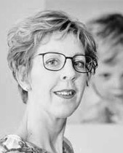
Even voorstellen & kennismaken
Mara van Stiphout
Beleidsadviseur en O2PZ- ambassadeur Onderwijsknooppunt kinderpalliatieve zorg
Marjolein Koot
Opleidingscoördinator
‘Ieder ernstig ziek kind heeft recht op de allerbeste zorg en producten.’
En jullie?

Slide 3
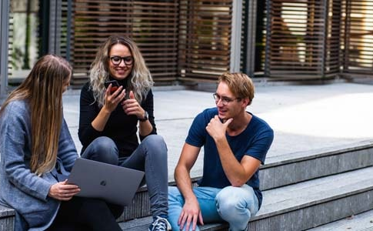
Programma
Introductie & achtergrond
Werkvormen
Randvoorwaarden

Slide 5
Scholing
Basistraining kinderpalliatieve zorg (link)
Advance Care Planning training (link)
E-learnings (link)
Deskundigheidsbevordering in de NIK (link)
Ontwikkelen van weblectures en webinars (link en link)
Ontwikkelen en verzorgen beroepsonderwijs (link)
Interprofessioneel samenwerken is altijd het uitgangspunt!

Slide 6
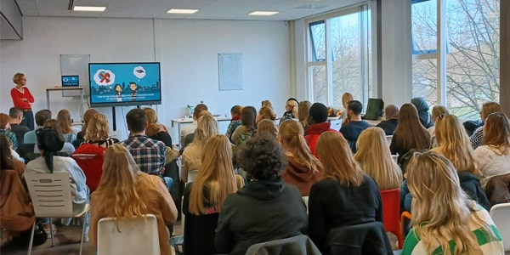
Beroepsonderwijs
Samenwerking werkveld
Praktijk - Theorie
17 onderwijsinstellingen (HBO, MBO, post etc.)
> 40 gastlessen jaarlijks, aan ruim 850 studenten
16 verschillende opleidingen (sociaal, zorg, paramedisch,...)

Slide 7
Kinderpalliatieve zorg = interprofessioneel samenwerken
https://vimeo.com/402920551/a6298d218f

Slide 8
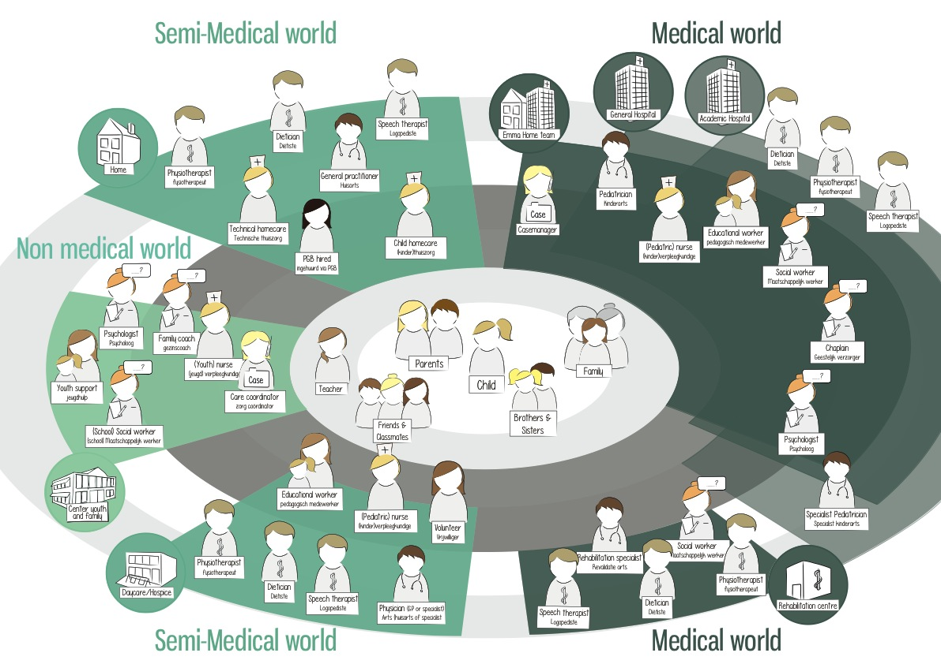
Context en zorgverleners betrokken bij KPZ
Intra – extramuraal
5 domeinen

Slide 9
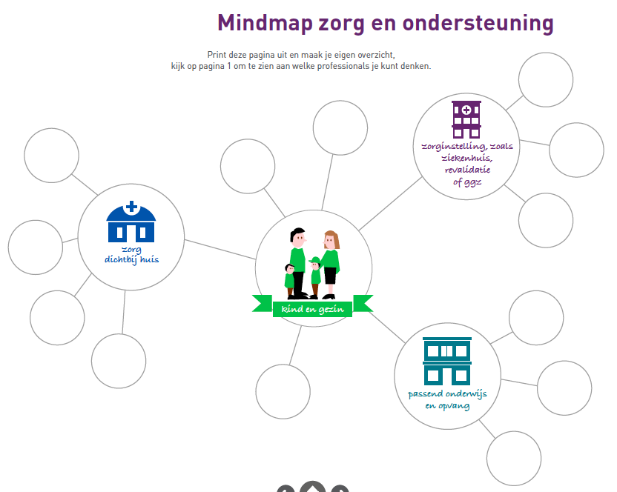
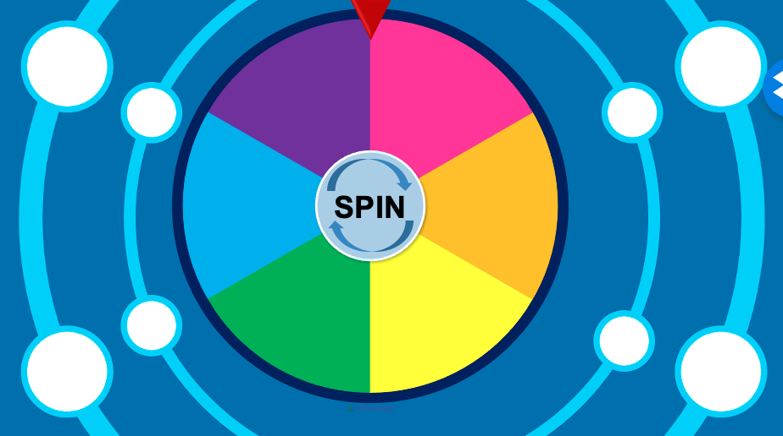
Werkvormen
Rollenspel
Individueel zorgplan invullen (IZP)
Praktijkopdracht
MDO oefening
Mindmap reflectietool invullen
Aan de slag met stellingen (Kletspot / Rad)

Slide 10
Best Practice: Minor Communicatie? Mij ‘n zorg!
Gastles & Praktijkopdracht: Bekendheid en vindbaarheid van het NIK vergroten.
Studenten: techniek - zorg – communicatie
Begeleiding vanuit KC:
communicatiemedewerker
NIK coördinator
opleidingscoördinator

Slide 11
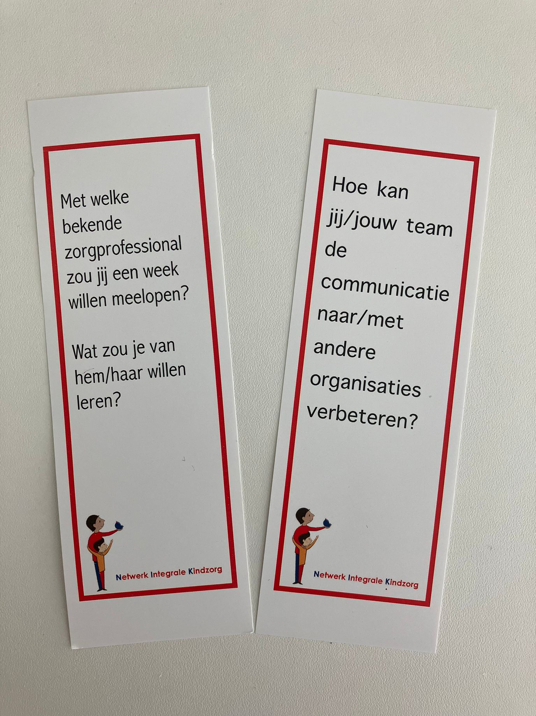
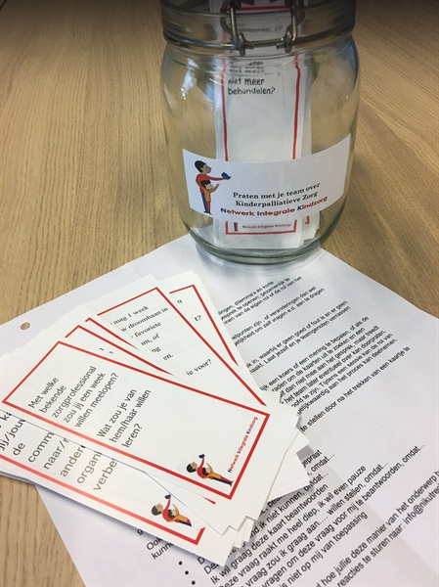
Oefenen

Slide 12
Best Practice: Vervolgopleiding Kinderverpleegkunde
MDO als onderdeel van integrale en interprofessionele samenwerking
Belang laten inzien; middels een oefening
Opzet;
vz en (8) rollen (intra- / extramuraal), 2 groepen
probleem bijv. benauwdheid
voorbereiding

Slide 13
Randvoorwaarden
Ervaringsdeskundige (ouder/naasten, expert/professional)
Inhoud ontwikkelen met werkveld
Koppeling theorie/kennis & praktijk
Vertaling naar eigen (werk)praktijk
Tijd, min. 2 lesuren
Bij voorkeur 2 gastdocenten, met verschillende perspectieven
Ruimte voor maatwerk
Zo mogelijk: multidisciplinair onderwijs

Slide 14
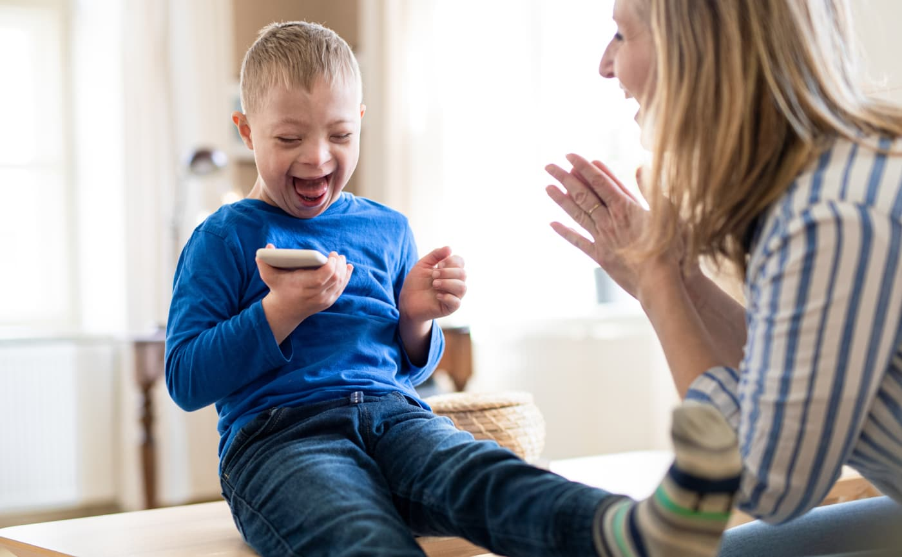
Vragen en discussie
Best Practices
Werkvormen
Randvoorwaarden

Slide 15
Bedankt voor jullie aandacht!
Benieuwd naar meer informatie over kinderpalliatieve zorg? Bekijk onze korte animaties:
‘Wat is kinderpalliatieve zorg?’
‘Maak kennis met het NIK’
Of bezoek onze website: www.kinderpalliatief.nl

